Slide 1
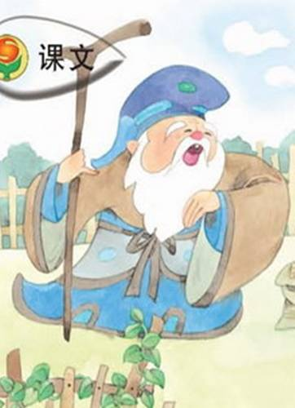
三袋麦子

Slide 2

shí
麦子 一份 食品
保存
仍有 聪明 抚摸
迫不及待 各种各样
fáng
fǎng
防止 拜访
réng
fǔ
pò

Slide 3
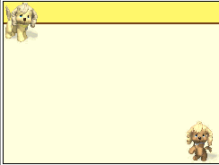
过年了，土地爷爷给____、____、____送了______。一年以后，出现了三种完全不同的结果。

Slide 4

描写小猪的句子用“____”画出来
描写小牛的句子用“~~~”画出来
描写小猴的句子用“。。。”画出来

Slide 5
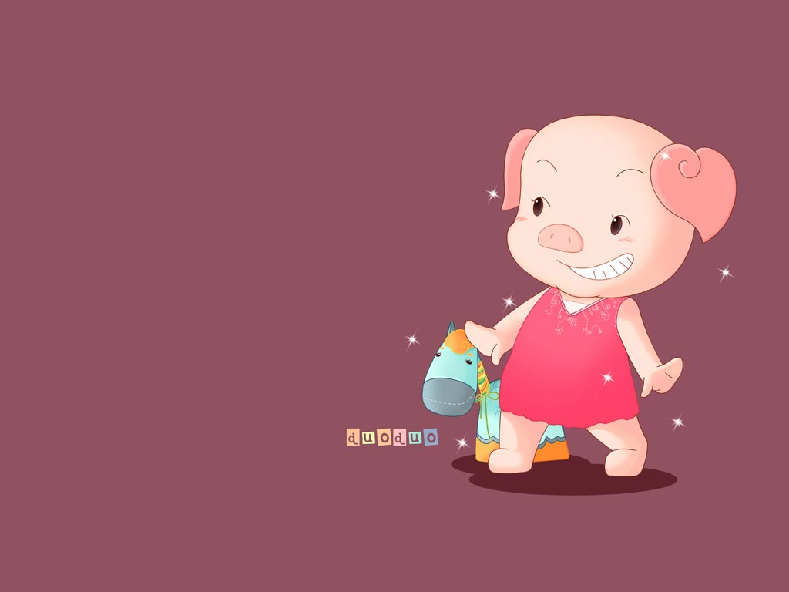
迫不及待

Slide 6
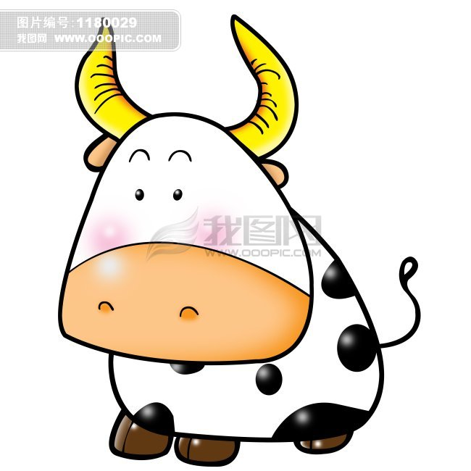
保存起来

Slide 7
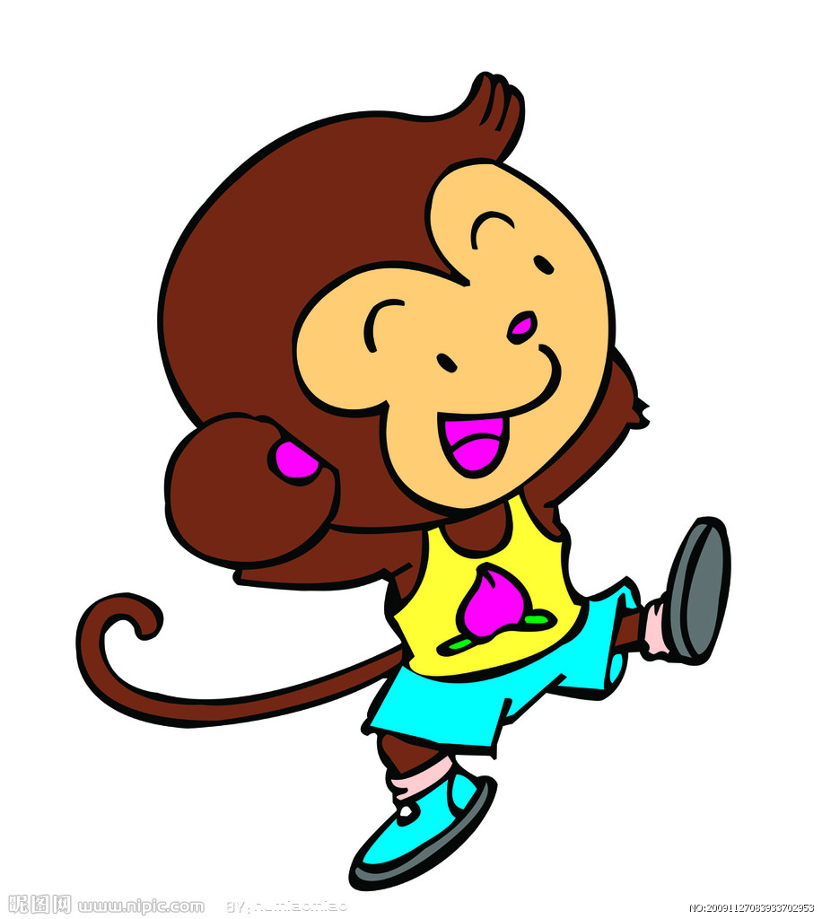
种下了地

Slide 8
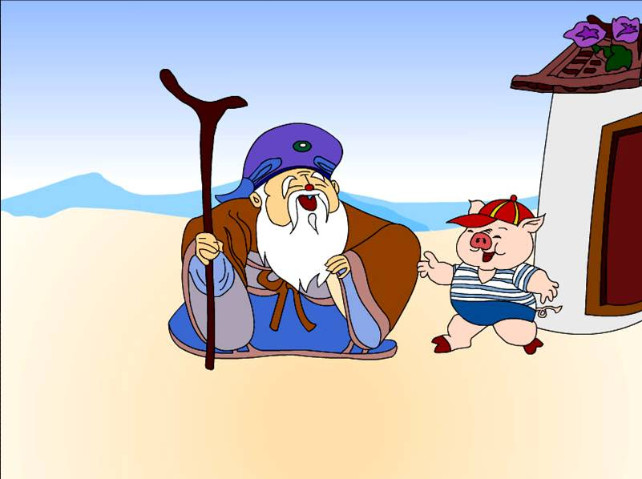
哈哈大笑

Slide 9
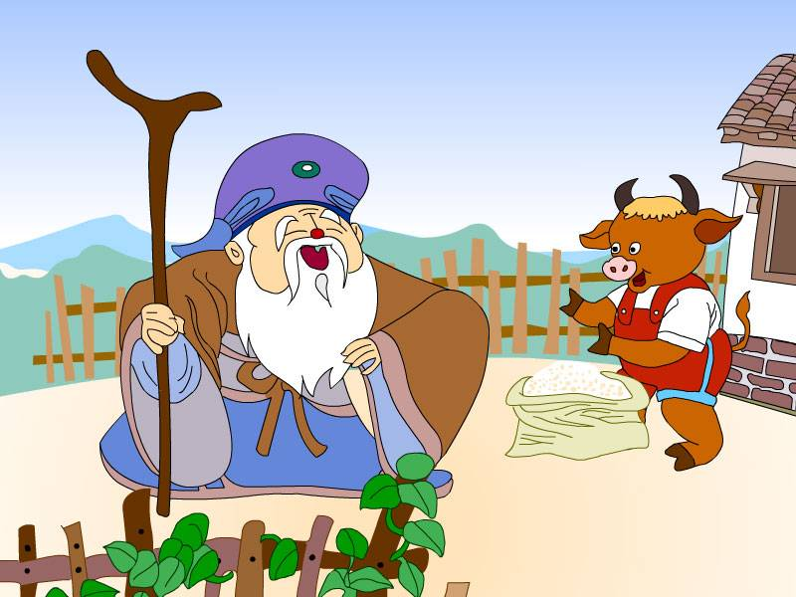
勤劳节俭

Slide 10
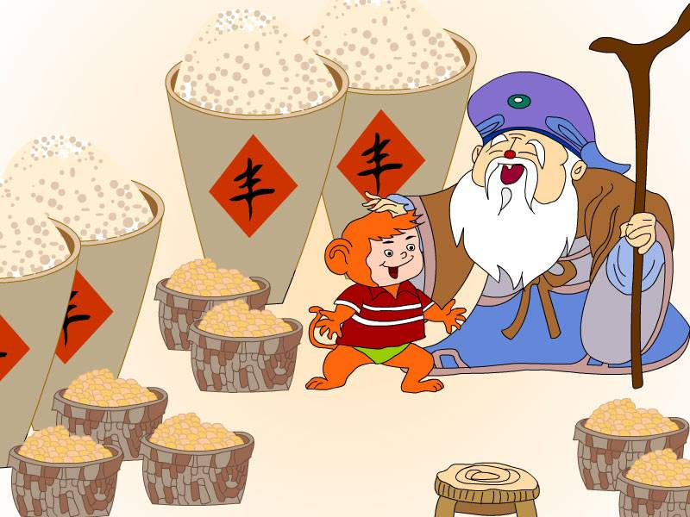
聪明能干

Slide 11
你真聪明！真能干！

Slide 12


